Slide 1

유치부
주일예배

Slide 2
찬양

Slide 3
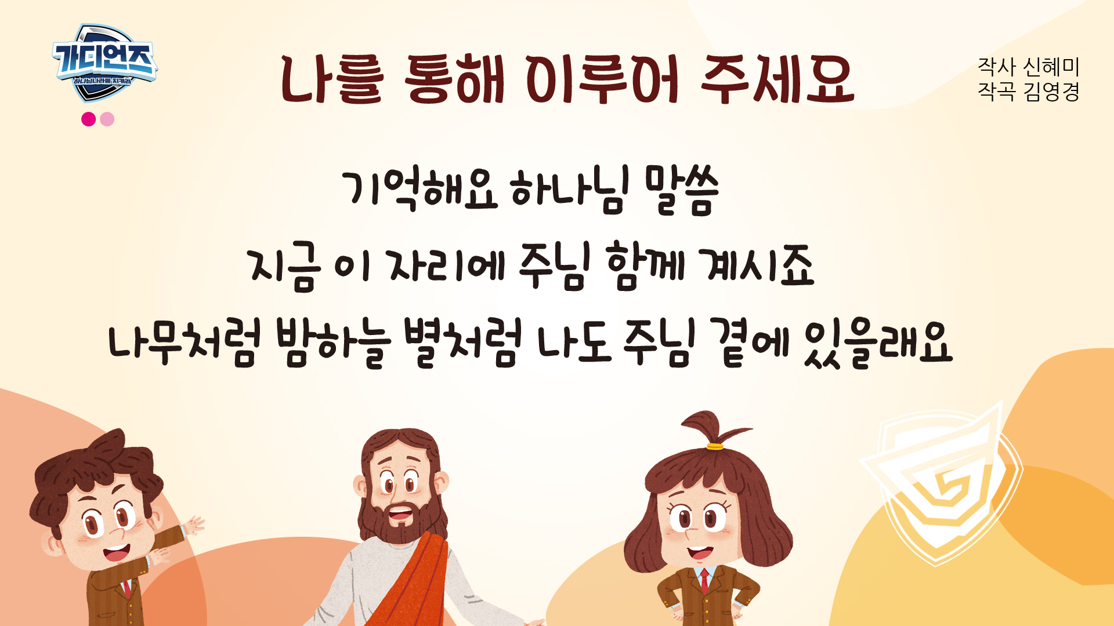

Slide 4
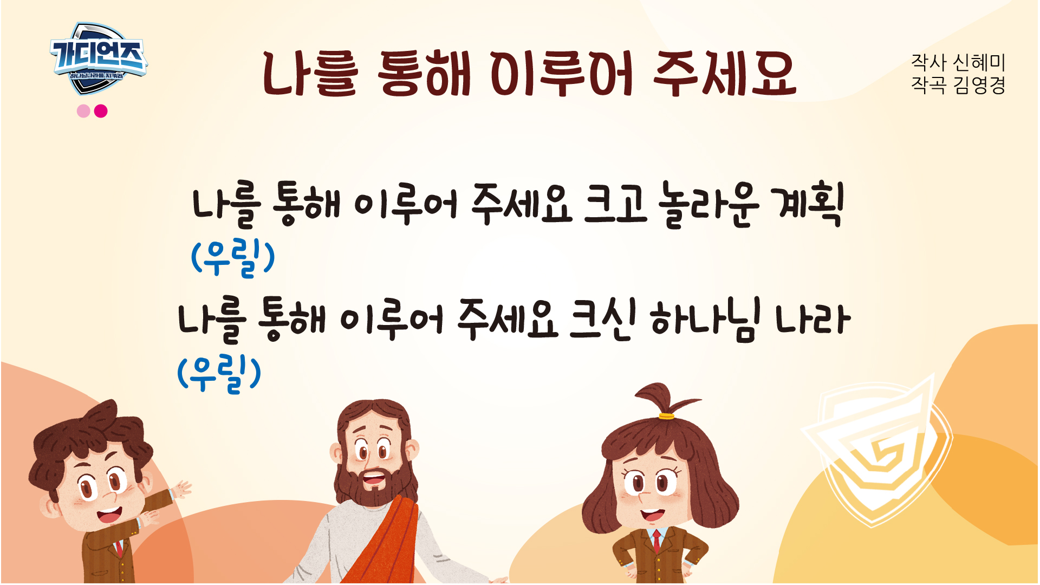

Slide 5
기도

Slide 6
말씀암송
자녀들아 주 안에서
너희 부모에게 순종하라
이것이 옳으니라
- 에베소서 6장 1절 -

Slide 7
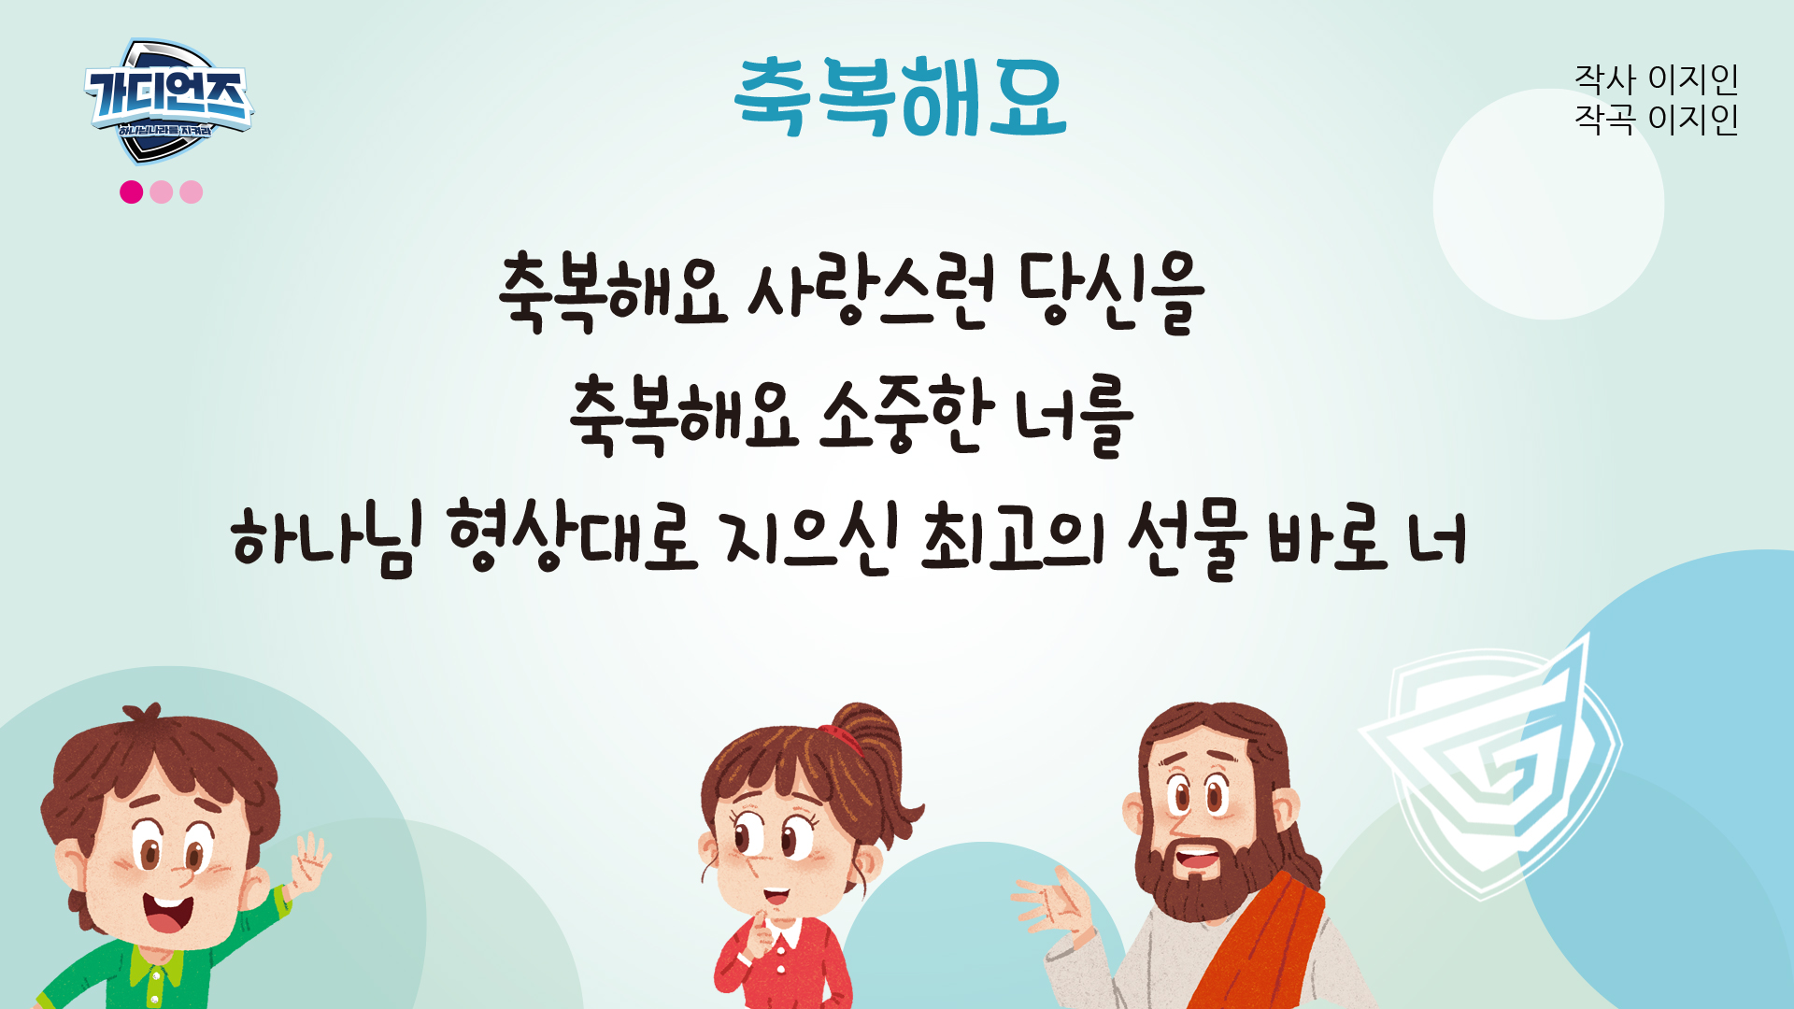

Slide 8


Slide 9


Slide 10


Slide 11


Slide 12


Slide 13


Slide 14


Slide 15
예수님만 믿으면
없어요 없어요 다른 길은 없어요
천국가는 다른 길은 없어요
있어요 있어요 오직 한 길 있어요
예수님만 믿으세요 아멘!

Slide 16

예예예예
예예예예 예배하는 이 시간
하하하하 하나님이 기뻐해

Slide 17

기기기기 기도하는 이 시간
하하하하 하나님이 응답해

Slide 18
랄랄랄랄 찬양하는 이 시간
뿅뿅뿅뿅 하나님이 춤을 취

Slide 19
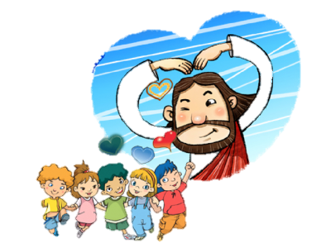
말말말말 말씀 듣는 이 시간
쑥쑥쑥쑥 믿음의 키 자라요

Slide 20
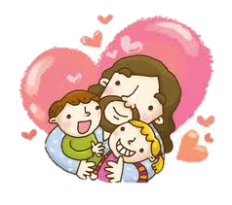
나와 함께 하시는 하나님
나보다 앞서 그 길을 가시는 분
밤에는 불로 낮에는 구름으로
내가 가야할 길 모두 아시는
살아계신 하나님을 의지합니다

Slide 21
내 눈을 들어 주를 바라보기 원하네
내 손을 들어 주를 붙들기를 원하네
어제도 오늘도 내일도 동일하게
나와 함께 하시는 하나님

Slide 22
예배

Slide 23
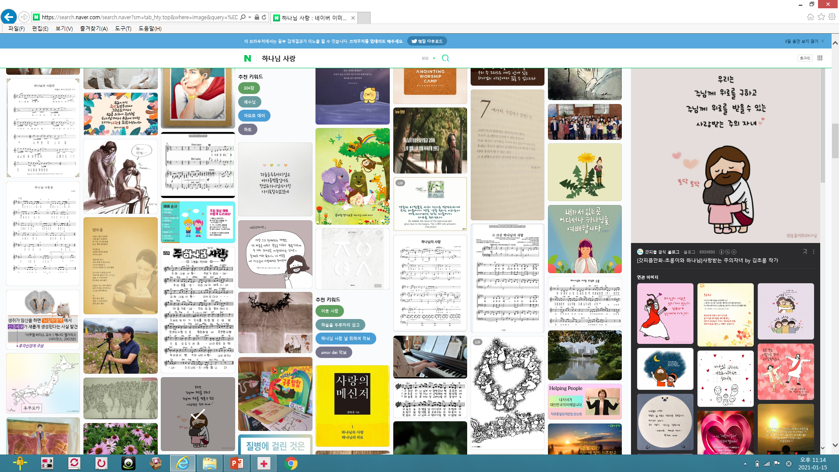
예수님 만나고 싶어요
예수님 만나고 싶어요 나를 안아주시고 나의 맘에 오셔서
나의 모든 죄를 용서 해주세요 나를 사랑으로 꼭 안아 주세요

Slide 24

사도신경
전능하사 천지를 만드신
하나님 아버지를 내가 믿사오며,
그 외아들 우리 주
예수 그리스도를 믿사오니,

Slide 25
사도신경
이는 성령으로 잉태하사
동정녀 마리아에게 나시고,
본디오 빌라도에게 고난을 받으사,
십자가에 못박혀 죽으시고,
장사한 지 사흘 만에 죽은 자
가운데서 다시 살아나시며,

Slide 26
사도신경
하늘에 오르사,
전능하신 하나님 우편에 앉아
계시다가, 저리로서 산 자와
죽은 자를 심판하러 오시리라.

Slide 27
사도신경
성령을 믿사오며, 거룩한 공회와,
성도가 서로 교통하는 것과,
죄를 사하여 주시는 것과,
몸이 다시 사는 것과,
영원히 사는 것을 믿사옵나이다.
아멘

Slide 28
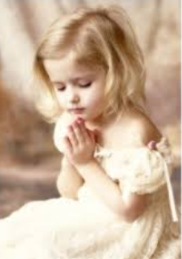
기쁘게 받아주세요
초로로로 로로로롱 빛나는 눈으로 두근두근 두근두근 설레는 맘으로 하나님께 예배드립니다. 기쁘게 받아주세요.
또로로로 로로로롱 맑은 샘물처럼 반짝반짝 반짝반짝 밝은 해님처럼 소중하게 쓰임 받을래요. 기쁘게 받아주세요.

Slide 29
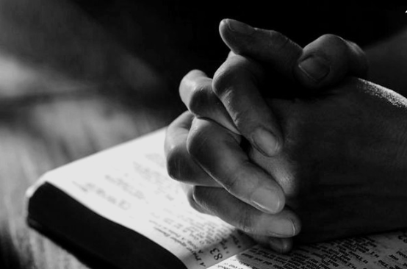
대표기도

Slide 30
말씀속으로
좋아 좋아 좋아 좋아 하나님 말씀
신나 신나 신나 신나 말씀 듣는 것
하나님 말씀 들려주세요
말씀 속으로 슝~! 말씀 속으로 슝~~!

Slide 31
말씀

Slide 32
헌금 시간

Slide 33

동전 하나 동전 둘
칠일 동안 모아서
하나님께 드려요
기쁨으로 드려요

Slide 34
먹고 싶고 갖고 싶은
욕심도 있지만
예쁜 마음 정성모아
하나님께 드려요

Slide 35
헌금 기도

Slide 36
광고

Slide 37

주기도문
하늘에 계신 우리 아버지여,
이름이 거룩히 여김을 받으시오며,
나라가 임하시오며,
뜻이 하늘에서 이루어진 것같이
땅에서도 이루어 지이다.

Slide 38
주기도문
오늘 우리에게 일용할 양식을 주시옵고,
우리가 우리에게 죄 지은 자를
사하여 준 것같이
우리 죄를 사하여 주시옵고,

Slide 39
주기도문
우리를 시험에 들게 하지 마시옵고,
다만 악에서 구하시옵소서.
나라와 권세와 영광이 아버지께
영원히 있사옵나이다.
아멘.

Slide 40
감사합니다.

